Slide 1
Авторский отпечаток в поэтических и прозаических текстах
Подготовили Алла Горбунова и Елизавета Клыкова (БКЛ181)
E-mail для связи: eaklykova@edu.hse.ru
НИУ ВШЭ, Москва, 2020

Slide 2
Цель исследования
Выявить стилистические различия между поэтическими и прозаическими текстами отдельных авторов
Сравнить поэтические/прозаические тексты разных авторов и выяснить, есть ли общие тенденции (все ли тексты одного жанра похожи друг на друга и при этом отличаются от текстов другого жанра)
Повторить исследование на материале английского языка и проверить, воспроизводятся ли результаты

Slide 3
Материалы и методы
6 авторов, 36 текстов (по 3 поэтических и 3 прозаических на каждого)
Для русского языка: М.Ю. Лермонтов, А.С. Пушкин, И.С. Тургенев; для английского: William Morris, Robert L. Stevenson, Walt Whitman
Использовались тексты, размещенные в свободном доступе (например, на сайте http://www.gutenberg.org/)
Стилометрический анализ текстов с помощью Stylo
Визуализация полученных данных с помощью STYLO и Gephi

Slide 4
На Русском языке
Поэзия:
М.Ю. Лермонтов: "Демон" (1839), "Мцыри" (1839), "Кавказский пленник" (1828)
А.С. Пушкин: "Борис Годунов" (1825), "Евгений Онегин" (1831), "Руслан и Людмила" (1820)
И.С. Тургенев: "Параша" (1843), "Разговор" (1844), "Андрей" (1845)
Проза:
М.Ю. Лермонтов: "Герой нашего времени" (1839), "Княгиня Лиговская" (1838), "Вадим" (1834)
А.С. Пушкин: "Повести Белкина" (1830), "Капитанская дочка" (1836), "Дубровский" (1832)
И.с. Тургенев: "Отцы и дети" (1861), "Дым" (1867), "Стихотворения в прозе" (1882)

Slide 5
На английском языке
Поэзия:
W. Morris: "The Defence of Guenevere, and other Poems" (1858), "The Earthly Paradise" (1868), "The Story of Sigurd the Volsung and the Fall of the Niblungs" (1877)
R.L. Stevenson: "A Child's Garden of Verses" (1885), "Underwoods" (1887), "Songs of Travel and Other Verses" (1896)
W. Whitman: "Song of Myself" (1855), "Drum-Taps" (1865), "Leaves of Grass" (1891)
Проза:
W. Morris: "The Novel on Blue Paper" (1871), "A Dream of John Ball" (1888), "The Sundering Flood" (1897)
R.L. Stevenson: "Treasure Island" (1883), "Prince Otto" (1885), "Strange Case of Dr Jekyll and Mr Hyde" (1886)
W. Whitman: "Franklin Evans" (1842), "Democratic Vistas " (1871), "Memoranda During the War" (1876)

Slide 6
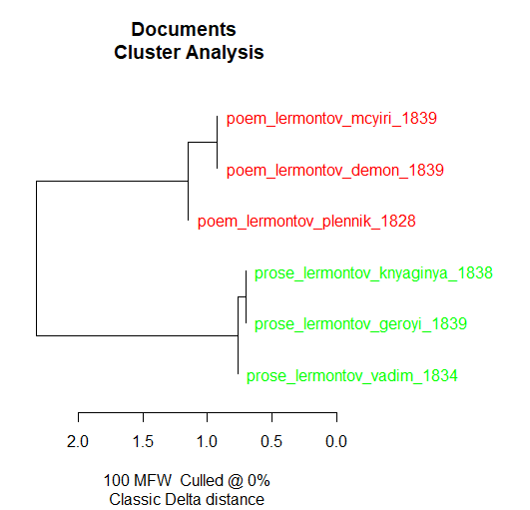
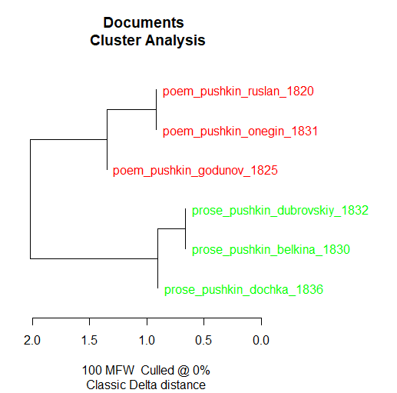
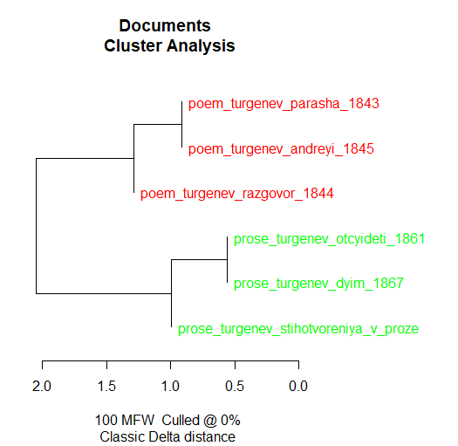
Русский язык: отдельные авторы

Slide 7
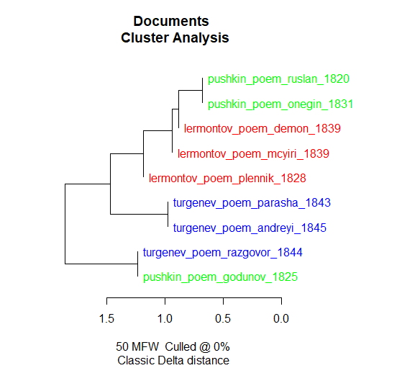
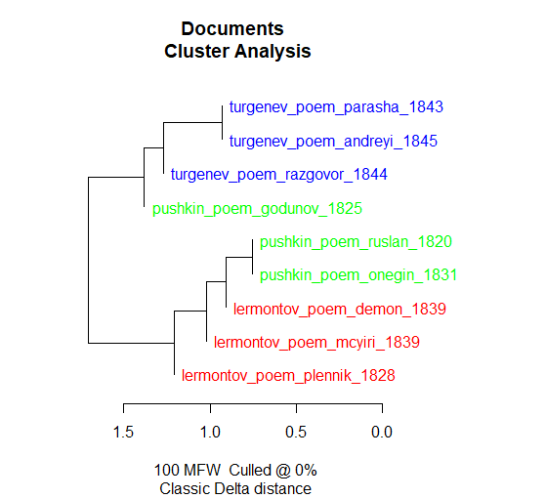
Поэзия

Slide 8
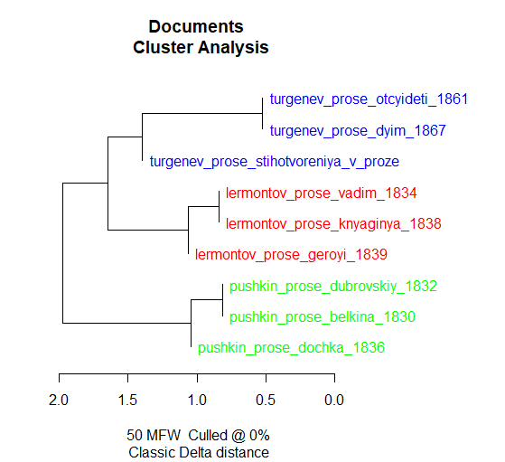
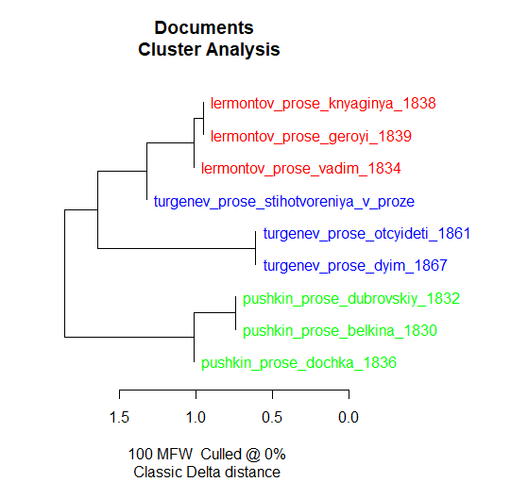
Проза

Slide 9
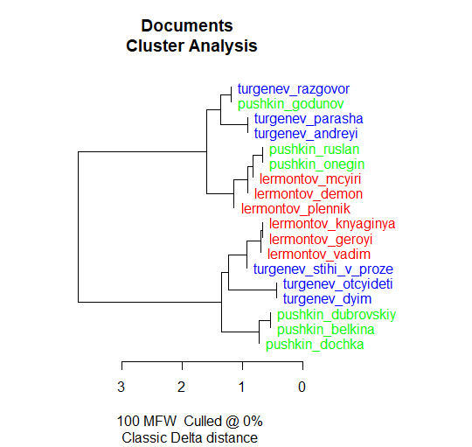
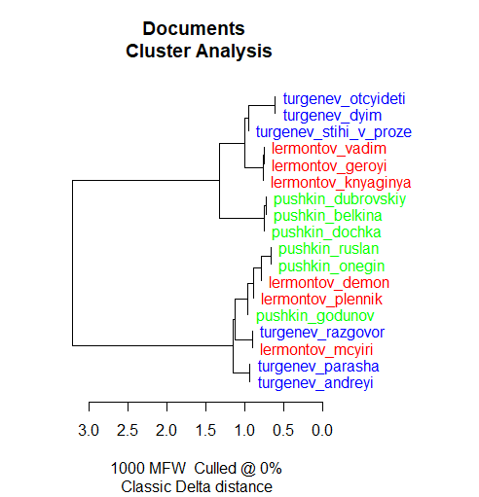
Авторы: все плохо

Slide 10
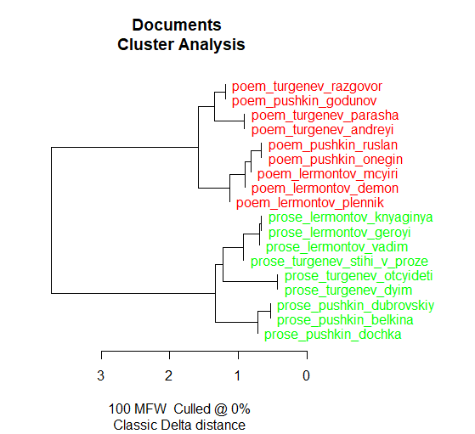
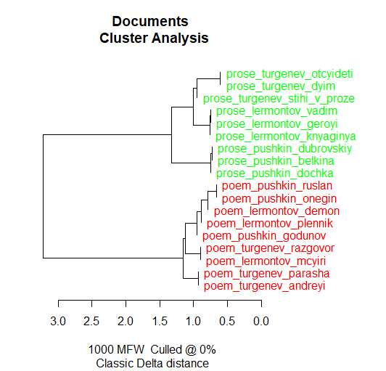
А что по жанрам?

Slide 11
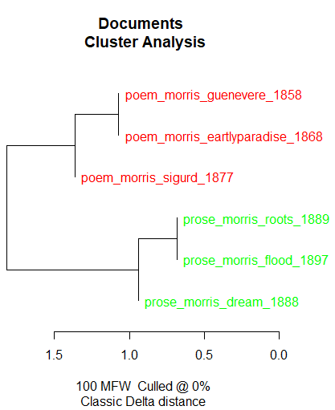
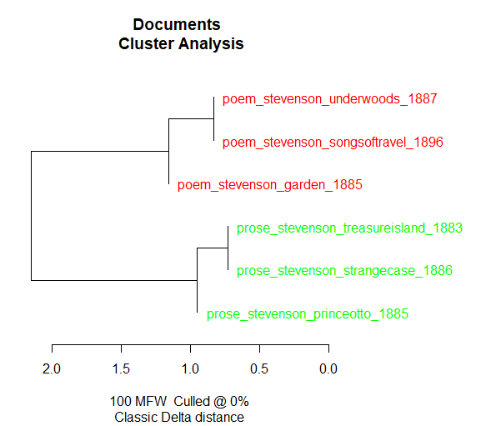
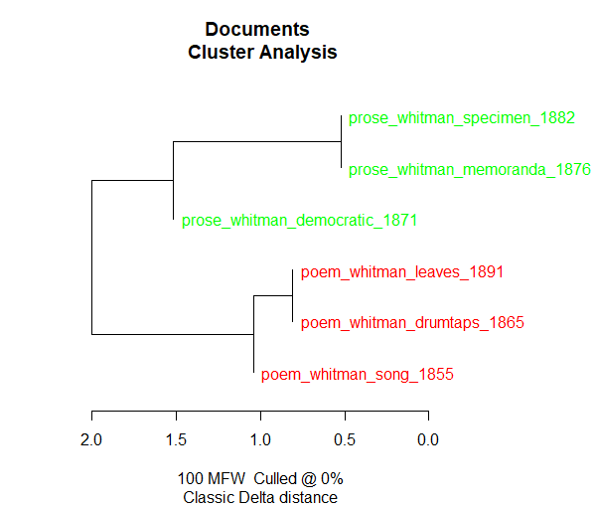
Английский язык: отдельные авторы

Slide 12
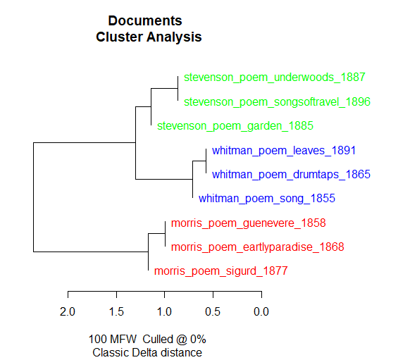
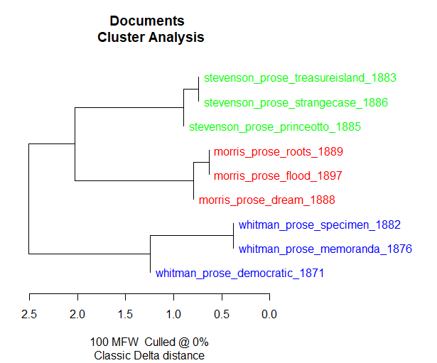
Поэзия и проза

Slide 13
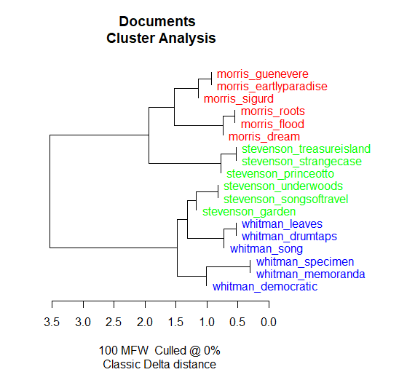
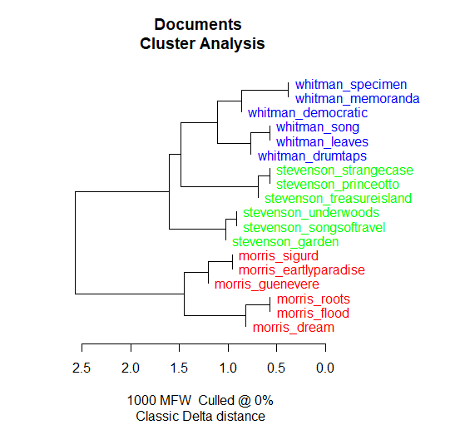
авторы

Slide 14
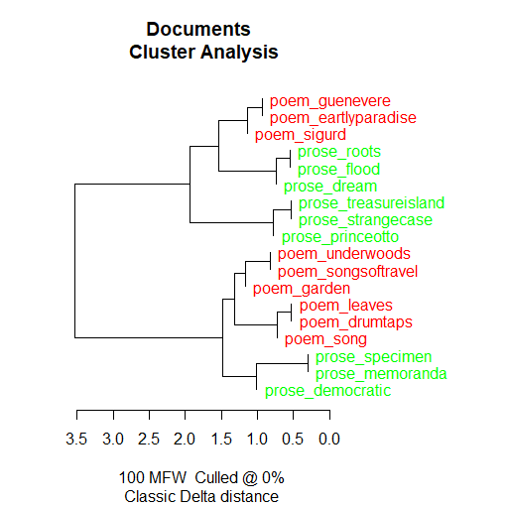
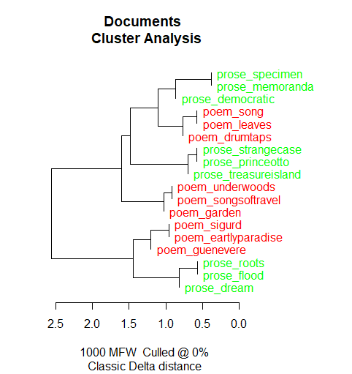
жанры

Slide 15
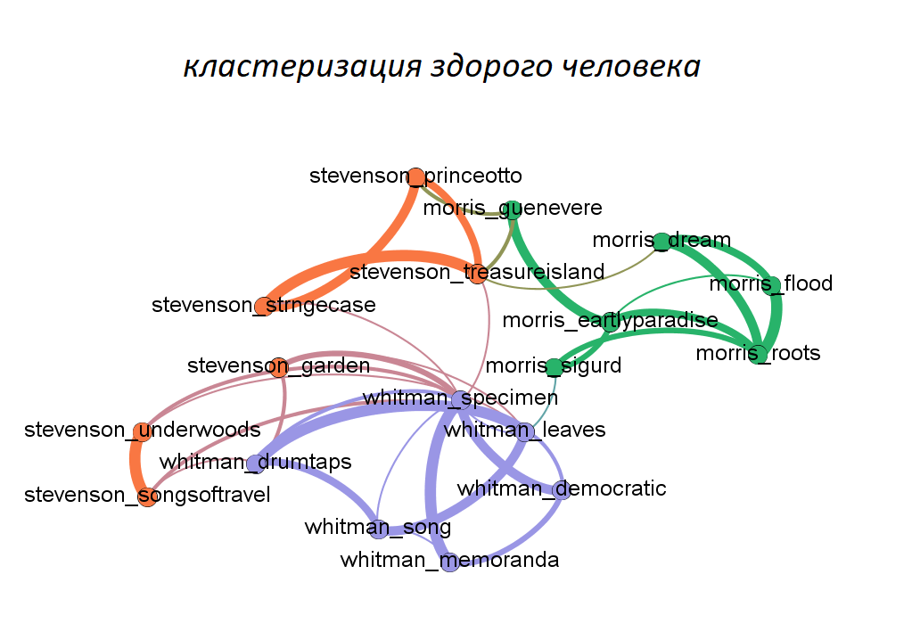
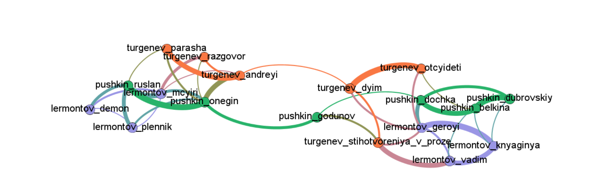

Сравнение языков авторы
английский язык
русский язык

Slide 16

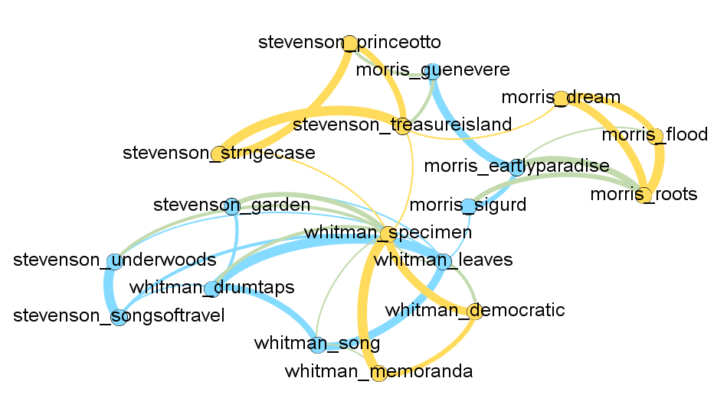
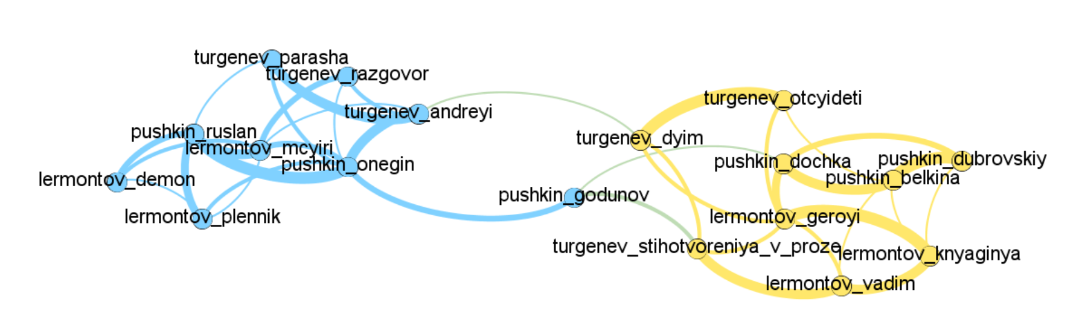
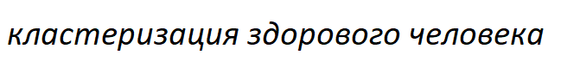
Сравнение языков Жанры
английский язык
русский язык

Slide 17
Выводы
В рамках творчества отдельных авторов поэтические и прозаические тексты заметно различаются (в обоих языках)
В рамках отдельных жанров (поэзия/проза) английские авторы различаются лучше, чем русские
при сравнении всех текстов одновременно русские кластеризуются по жанрам, английские – по авторам
Видимо, в русском языке влияние жанра значительно больше, чем в английском
Возможное объяснение – морфосинтаксические особенности: в английском фиксированный порядок слов, сравнительно мало морфологии → в стихах часто нет рифмы и они похожи на прозу

